Slide 1
Adana Yerleşim Planı
Adana Layout
27 Ekim 2026
Oct. 27, 2026
5 akış içindeki bağlantılar aracılığıyla sorunları tespit edin ve adım adım sürekli iyileştirin:
Identify problems and continuously improve through connnections inside 5 flows step by step:
→ Bilgi akışı
Information flow
Malzeme akışı
Material flow
Proses akışı
Process flow
Değer akışı
Value flow
Tedarik Zinciri akışı
Supply Chain flow

Slide 2
1. Mevcut Yerleşim Planı
1. Existing Layout
Mevcut yerleşim planı yaklaşık 20 gün önce yapıldı!
The existing layout is done like 20 days ago!
İyi yönler:
Good parts:
1. genel yerleşim, 2025'e kıyasla temel olarak CtB konseptine göre düzenlenmiştir;
1. the overall layout is arranged basically per CtB concept compared to 2025;
2. prosesler içinde Süpermarketler ve 12 çiftlik akış uygulanmıştır;
2. have practiced the Supermarkets & 12prs flow inside processes;
3. Bilgisayarlı dikiş prosesleri, verimliliği artırmak için hareketli çalışma masalarıyla merkezileştirilmiştir;
3. Computer stitching processes are centralized with movable work-desks to improve effiicency;
4. Montaj hattı 5 metre kısaltılmıştır;
4. Assemble line is shortened by 5 meters;
5. dikiş hatları için OIB'deki proses sırasına göre yeni düzenleme uygulanmıştır;
5. apply new arrangement for stitching lines per process sequency from OIB;
Fırsatlar (İyileştirme Alanları)
Opportunities
1. montaj kapasitesi ihtiyacını beslemek ve aynı anda işlenen farklı modeller için iki dikiş hattı gereklidir. Ancak proses yerleşiminin proses akışına göre daha iyi düzenlenmesi gerekmektedir;
1. two stitching lines are necessary to feed assemble capacity need, and also for different styles being processed at the same time. While the process layout needs to be better arranged per process flow;
2. Süpermarket, Bilgisayarlı Dikiş ve Dikiş alanları arasındaki proses bağlantısı sürekli bir akış oluşturmamaktadır, çünkü malzeme ileri geri akmaktadır;
2. process link among Supermarket, Computer Stitching and Stitching areas has not formed a continuous flow, as Material flows back and forth;
3. Dikiş alanında, uzun ve sabit masa, farklı saya prosesi ihtiyaçlarını karşılamak için dikiş makinelerinin esnek şekilde ayarlanmasını engellemektedir;
3. In Stitching area, the long and fixed table hinders sewing machines to be adjusted with flexibility to meet different upper process need;
4. Dikiş prosesleri, OIB'deki Ana Akış prosesine göre daha mantıklı düzenlenmelidir;
4. Stitching processes should be more logically arranged per Main Stream process in OIB;
5. Bilgisayarlı dikiş alanında alan çok kalabalıktır;
5. too crowded space in Computer stitching area;

Slide 3
Bitmiş ayakkabı Deposu
Finished shoe Warehouse
Otomatik kesim
Auto-cutting
Taban odası
Sole room
Deri Kesim alanı
Leather Cutting area
Bilgisayarlı Dikiş
Computer Stitching
Bitmiş saya
Finished upper
Montaj
Assemble
Hat Sonu SI
EOL SI
Temizlik
Cleaning
Yemekhane
Dining room

Slide 4
2. Mevcut plana minimum değişiklikle önerilen yerleşim planı
2. Suggestion layout with minimum changes to existing one

Slide 5
Bitmiş ayakkabı Deposu
Finished shoe Warehouse
Otomatik kesim
Auto-cutting
Taban odası
Sole room
Deri Kesim alanı
Leather Cutting area
Bilgisayarlı Dikiş
Computer Stitching
Hazırlık
Preparation
Dil
Tongue
Topuk kalıplama
Heel molding
Ana Akış Dikiş Hattı 1
Main-Stream Stitching Line 1
Ana Akış Dikiş Hattı 2
Main-Stream Stitching Line 2
Montaj
Assemble
Hat Sonu SI
EOL SI
Temizlik
Cleaning
KK (QC)
QC
KK (QC)
QC
Yemekhane
Dining room

Slide 6
3. Gelecek Seçenekleri
3. Future Options
Ilımlı Versiyon (1~2 yıl içinde)
Moderate Version (in 1~2 years)
Bu seçenek, YALIN (LEAN) mantığına göre gelecekteki yerleşim planı içindir; tüm prosesleri Kesim, Hazırlık, Dikiş, Montaj, SI ve WMS'e kadar Sürekli akış şeklinde düzenleyecektir!
This option is for future layout per LEAN logic, which will arrange all processes in Continuous flow way from Cutting, Preparation, Stitching, Assemble, SI and WMS!
1. uzun sabit dikiş masasını tamamen kaldırmak
1. remove the long fixed stitching table completely
2. yemekhanenin yerini değiştirmek
2. relocate the dining room
3. tüm akışlar, birbirine en yakın mesafede bağlanmak için süpermarketler kullanılarak CtB'ye göre düzenlenir
3. all flows is arranged per CtB using supermarkets to link each other in closest distance
Agresif versiyon (hacim artışına bağlı olarak 2 yıl sonra)
Aggressive version (after 2 years based on volume growth)
1. tüm yerleşim YALIN (LEAN) konseptine göre tasarlanmıştır, akışlar ve proses kontrolü çok nettir;
1. whole layout is designed per LEAN concept, flows and process control are very clear;
2. montajın nihayetinde üretimi artırması gerektiğinde, bunu yapmak için alan sağlar;
2. when assemble needs to increase output eventualy, it gives room to do so;
3. yemekhanenin yeri değiştirilmeli, Kesim ve Dikiş alanının üstüne 2. kat inşa edilmeli; 3/4 dikiş hattı artırmak için alan;
3. need to relocate dining room, build 2nd floor above Cutting & Stitching area; room to increase 3/4 stitching lines;

Slide 7
Asansör
Elevator
Temizlik
Cleaning
Hat Sonu SI
EOL SI
Gelen Malzeme Kalite Kontrol (IQC) ve Teslimat alanı
In-Coming IQC & Delivery area
Montaj
Assemble
Bitmiş ayakkabı Deposu
Finished shoe Warehouse
Topuk kalıplama
Heel molding
Strobel dikişi
Strobeling
Taban odası
Sole room
Ofis alanı
Office area
Kesim
Cutting
SP
KK (QC)
QC
KK (QC)
QC
Ana Akış Dikiş Hattı 1/2
Main-Stream Stitching Line 1/2
Ana Akış Dikiş Hattı 3/4
Main-Stream Stitching Line 3/4
SP
SP
Hazırlık
Preparation
SP
Yan Akış Bilgisayarlı Dikiş
Sub-stream Computer Stitching
SP
SP
SP
SP

Slide 8
2. 878 Dikiş Hattı yerleşim planı
2. 878 Stitching Line layout
1. Transfer dikişiyle ilgili OIB'deki tüm prosesleri listeleyin, ardından bunları şu şekilde ayırın:
1. List out all processes from transfer stitching related OIB, then distinguish them into:
* Hazırlık/PRE (işaretleme/tıraşlama/yapıştırıcı sürme…..)
* Preparation/PRE (marking/skiving/cementing…..)
* yan akış dikişi/SSS (Ana Akış Dikişi/MSS dışındaki geri kalanların tümü yan akıştır)
* sub-stream stitching/SSS (all the rest are sub-stream beside Main-stream Stitching/MSS )
* ana akış dikişi (sonraki slaytlardaki gibi toplam yalnızca 19 proses)
* main-stream stitching (only 19 processes in total as next slides)
2. mevcut yerleşim, işçi durumu ve proses ilişkisine göre, Hazırlık ve Yan Akış dikiş proseslerini PRE/SSS/MSS alanlarına esnek şekilde dağıtın;
2. based on present lay-out, worker situation and process correlation, allocate Preparation and Sub-stream stitching processes flexibly into PRE/SSS/MSS areas;
3. gerekli yerlerde her prosesi Süpermarketler aracılığıyla kurun ve birbirine bağlayın;
3. build and link each process through Supermarkets where necessary;
4. MSS proseslerini numara kodlamasıyla asın (gösterin);
4. Post MSS process with number coding;
5. MSS prosesleri nispeten sabittir, ancak yine de model değişikliğine göre ayarlanması gerekir (sabit masanın kaldırılmasının nedeni budur)
5. MSS processes are comparatively stable, while still needs to be adjusted per model change (what is why should remove the fixed table)

Slide 9
Asya 878
Asia 878
No | Asya Ana Akış Dikiş Prosesi /MSS Asia Main-Stream Stitching Process /MSS ve Ana Akış Prosesi /MSP & Main-Stream Process /MSP | Proses Tipi Process Type
1 | Burun çift dikiş Toecap double stitching | MSS
2 | Ön yüz (vamp) zikzak dikiş Vamp zigzag stitching | MSS
3 | Saya topuk dikiş ve çevirme tek sıra dikiş Upper heel stitch & turn single line stitch | MSS
4 | Topuk Şeridi tek sıra dikiş Heel Webbing single line stitch | MSS
5 | Bilek astarı arka tek sıra dikiş Collar lining back single line stitch | MSS
6 | Burun arka yüzüne yapıştırıcı püskürtme Cement spraying at toecap backside | MSP
7 | Topuk ve bilek astarı arka yüzüne yapıştırıcı püskürtme Cement spraying at heel & collar lining backside | MSP
8 | Bilek süngerini yapıştırma Attach collar foam | MSP
9 | Bilek süngeri tek sıra dikiş Collar foam single line stitch | MSS
10 | Topuk arka yüzüne yapıştırıcı sürme Cementing to heel backside | MSP
11 | Bilek astarı Dikiş ve çevirme Collar lining Stitch & turn | MSS
12 | Topuk (sünger) kalıplama Heel (foam ) molding | MSP
13 | Bilek astarı kenarı Bilgisayarlı dikiş Collar lining edge Computer stitch | MSS
14 | Topuk kapağı tek sıra dikiş Heelcap single line stitch | MSS
15 | Bağcık deliği delme Eyehole punching | MSP
16 | Kenar (feather edge) tek sıra dikiş Feather edge single line stitching | MSS
17 | Dil kilit dikişi CS Tongue lock stitching CS | MSS
18 | Sayaya bağcık geçirme Lacing upper | MSP
19 | Saya temizleme (iplik kesme) Trimming upper | MSP
* | Hat Sonu (EOL) KK muayenesi, ardından EOL QC inspection then | QMS
20 | plastik poşete paketleyip şuraya gönderme: pack into plastic bag to 1) bugünkü Akış föyüne göre Montaj hattına 1) Assemble line per today Flow sheet 2) diğer günlerin üretimi için Depoya 2) Warehouse for other day production | MSP

Slide 10
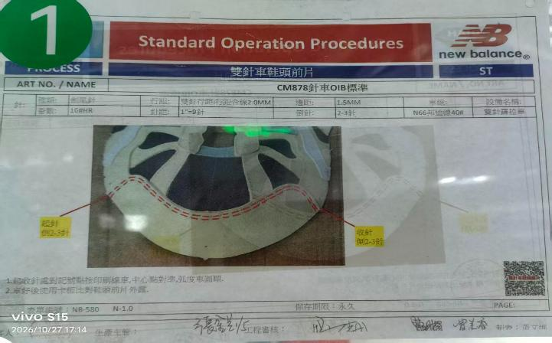
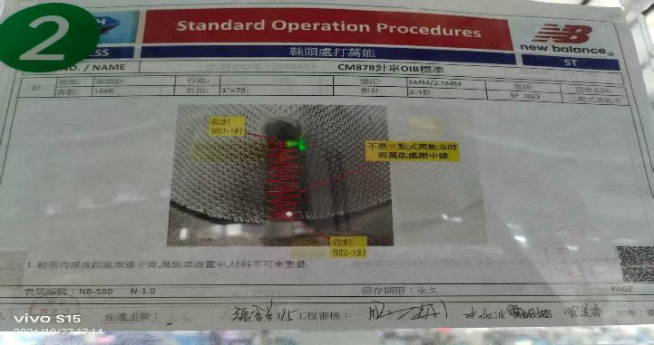
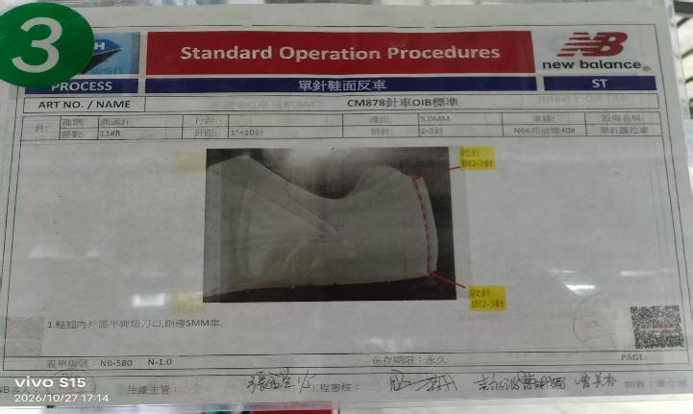

Slide 11
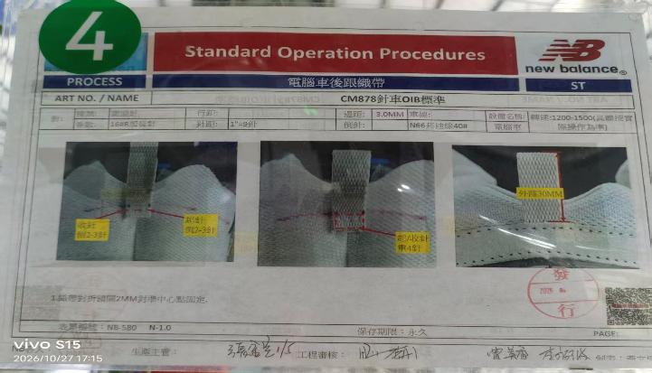
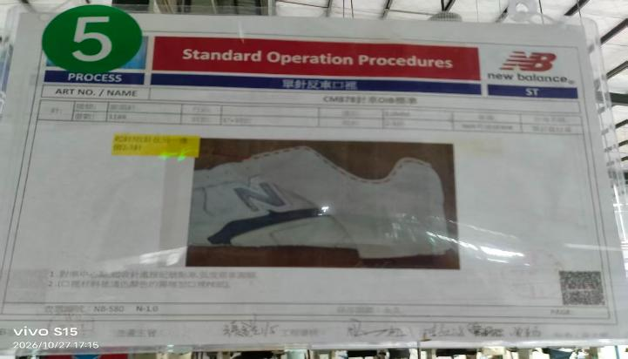
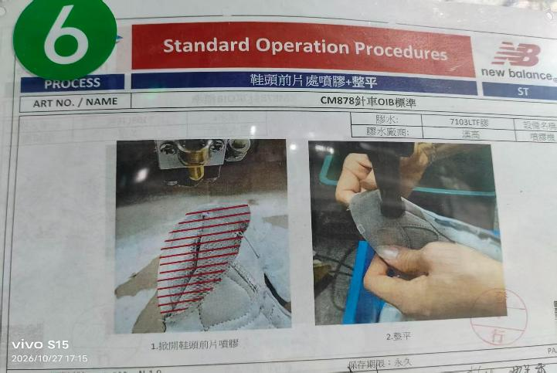

Slide 12
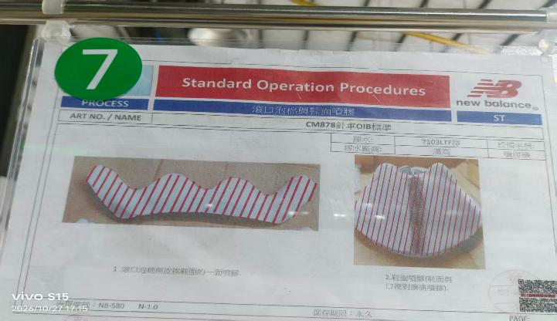
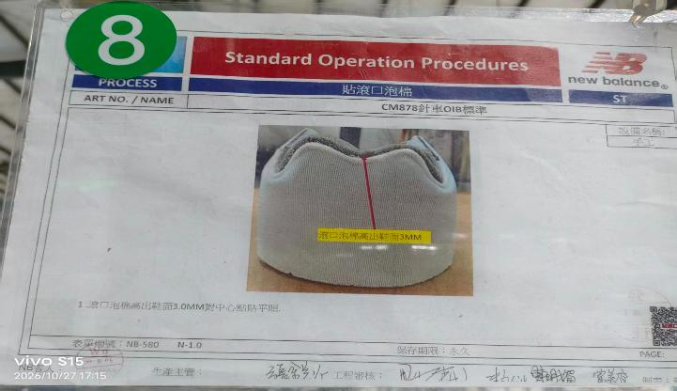
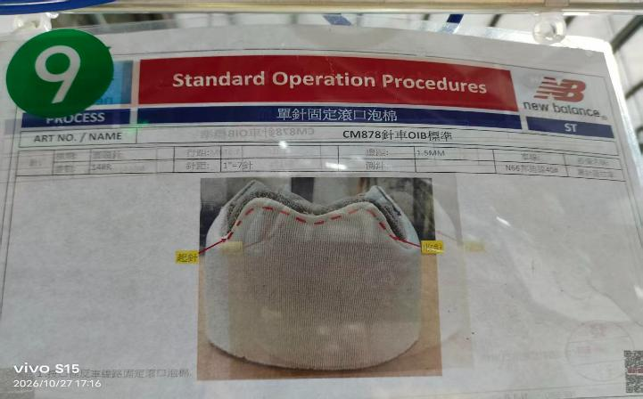

Slide 13
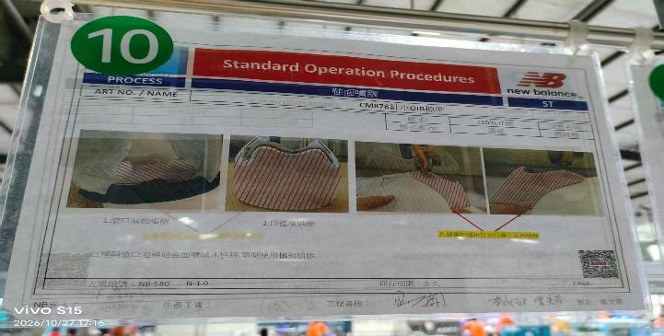
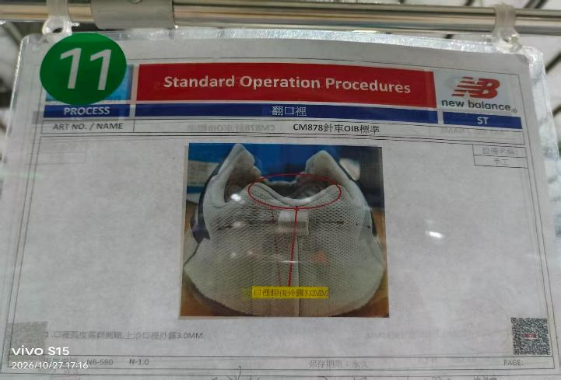
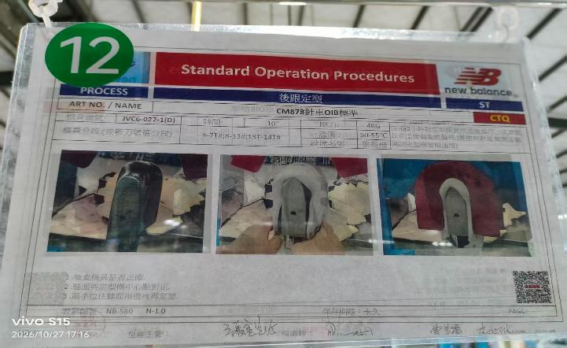

Slide 14
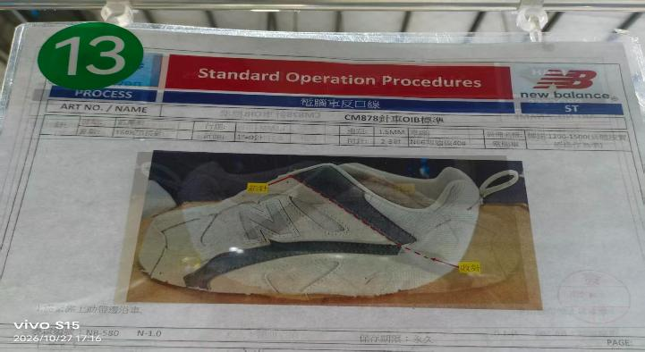
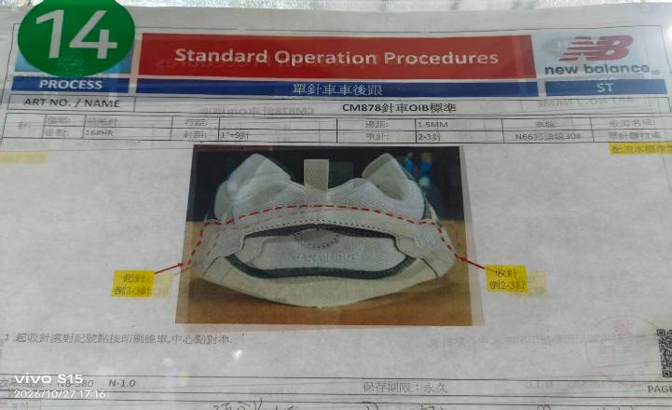
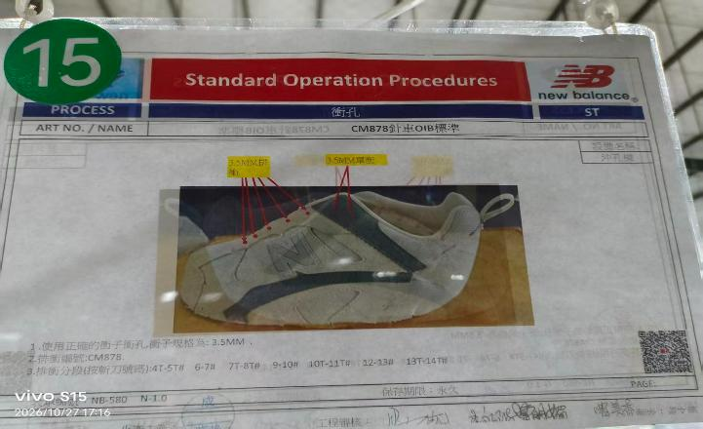

Slide 15
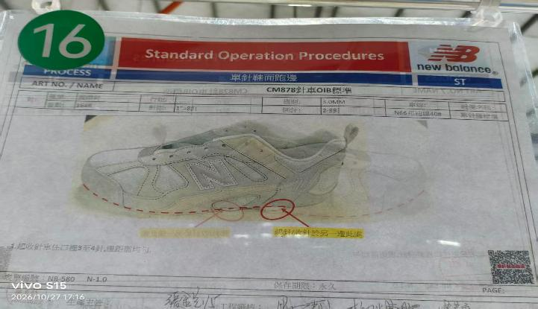
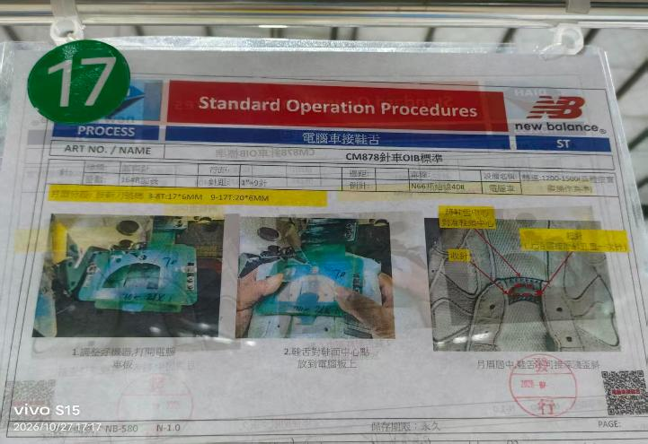
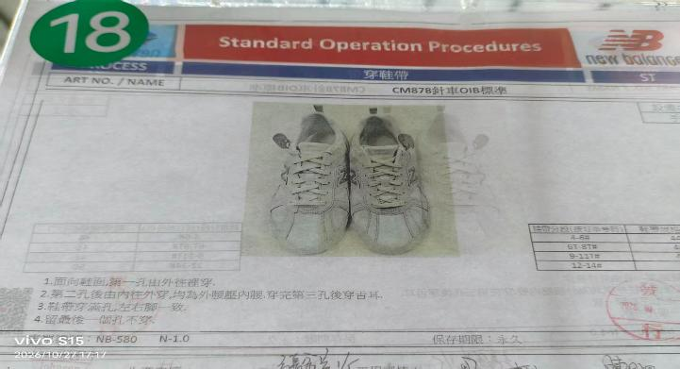

Slide 16
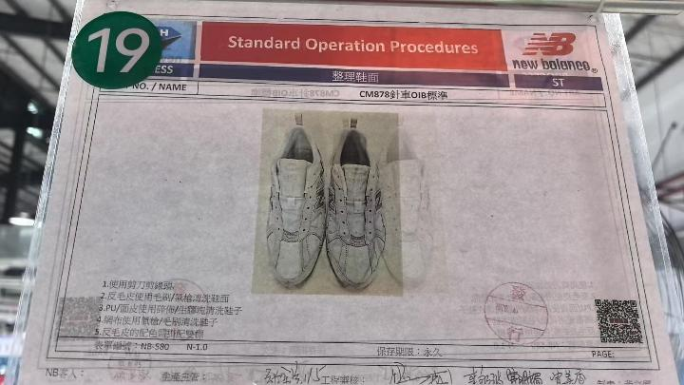
Hat Sonu (EOL) KK muayenesi
EOL QC inspection
20. Montaj hattına veya Depoya paketleme
20. Packing to Assemble line or Warehouse

